Slide 1
캡스톤디자인
이용석
정상범
이상호
이성대

Slide 2
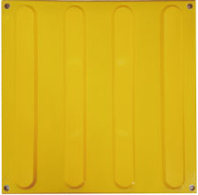

방향성 문제
단일방향 블록
분기형 블록
감지용 블록 → 정보 안내 알림 유도형 블록 → 방향에 따른 위치 안내

Slide 3
태그 인식 시나리오
단일방향 블록
➔ 정지 블록에만 태그가 있고 선형블록에는 태그가 없음
1. 태그가 달린 정지 블록을 지팡이로 인식한다.
2. 선형 블록을 지팡이로 감지하면 해당 방향에 위치정보에 해당하는 장소가 있다는 것을 알 수 있다.
분기형 블록 (두 방향 이상의 위치정보를 안내할 때 사용)
➔ 정지 블록과 선형 블록에 모두 태그가 있음
선형 블록보다 정지 블록을 먼저 인식한다.
정지 블록의 태그를 인식하면 주변의 여러 위치 정보가 있다는 것을 알려준다.
정지 블록 주변의 선형 블록의 태그를 인식하여 해당 방향에 위치 정보를 알려준다.

Slide 4
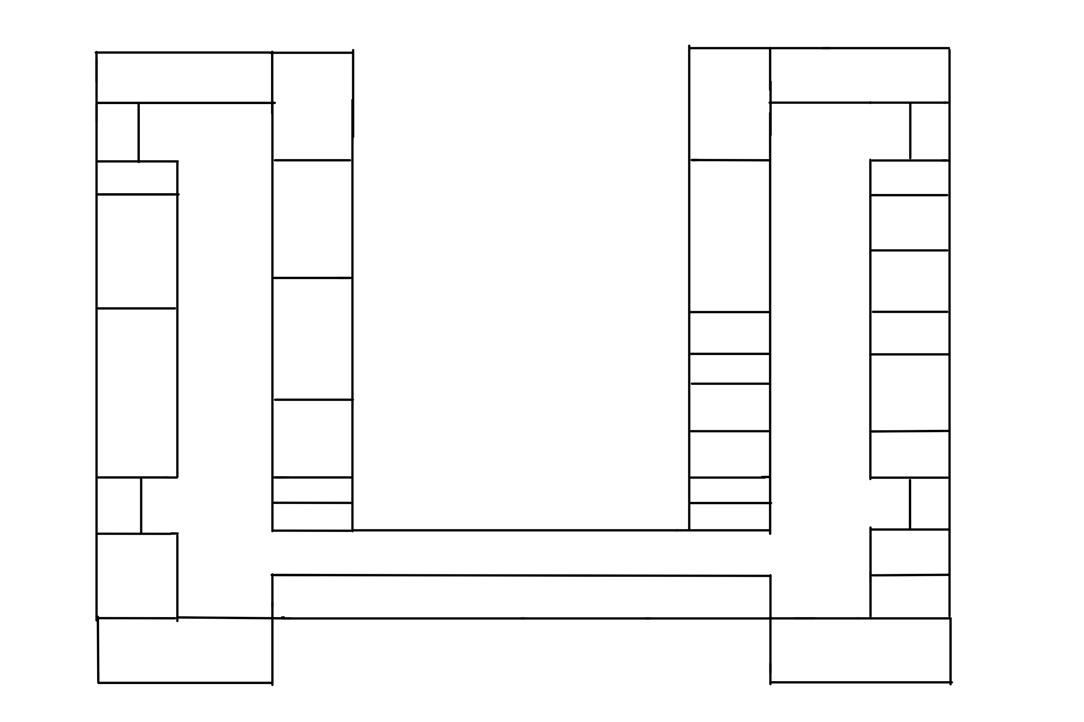
분기형 블록
505
502
511
6
실무실
단일방향 블록
504
501
1
2
5
엘리베이터
3
4
엘리베이터

Slide 5
구체적 시나리오
시각장애인의 현재 위치 : A동 엘리베이터 목적지 : 511호 강의실
엘리베이터에서 내림
엘리베이터 앞 점자블록(1번)을 인식
처음 태그 인식 시 어플 실행
분기형 블록 시나리오를 진행, 어플을 통해 음성으로 안내
2번 블록에 도착, 인식하여 분기형 블록 시나리오를 진행
4~5번의 방법을 반복하여 6번블록에 도착
(2 -> 3 -> 4 -> 5 -> 6)
6. 6번블록을 인식, 단일방향 블록 시나리오 진행
7. 511호에 도착

Slide 6
음성안내의 문제
현재 모델에서는 시뮬레이션을 위해 많은 곳에 태그를 부착 하였음, 따라서 음성안내가 길어질 우려가 있다.
실제 시각장애인들이 많이 가는 장소[ex) 지하철 등]에서는 주요 지점[ex) 화장실, 안내데스크, 출입구 등]과 가는 경로들에 설치하면 생각보다 많은 위치정보를 알려주지 않아도 되므로 음성안내가 길어지지 않을 것이라고 예상
추후 실제로 시각장애인들이 많이 가는 실내공간과 이용하는 시설에 대한 조사가 필요

